Slide 1

EJERCICIO N° 02
Radiación Solar/
Iluminación Natural
Nombre Apellido, Nombre Apellido, Nombre Apellido,
Nombre Apellido, Nombre Apellido
Día/Mes/Año

Slide 2
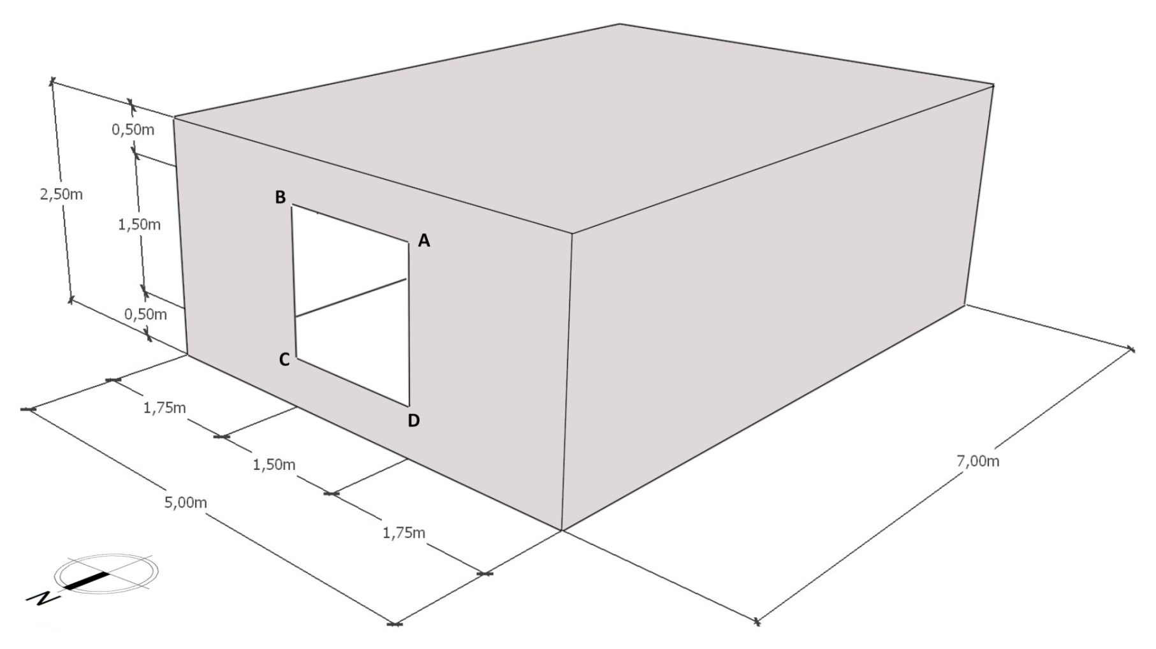
EJERCICIO N°02
Instrucción
Considere el recinto entregado en el ejercicio N°01, ver IMAGEN 1. En escala 1:20, es decir, 35cm x 25cm y altura de 12.5cm, con ventana de 7.5x7.5cm. Ubicada en la ciudad y zona climática de la NCh 10.079 – 2008 designada.
Este ejercicio consta de dos partes: una destinada a radiación solar y otra a iluminación natural.
Para la 1° Parte el equipo deberá:
  Proyectar asoleamiento interior en tres horas diarias en planta en los solsticios y equinoccios.
  Calcular altitud, azimut y distancias.
  Proyectar protección solar mediante alero, de manera que no haya sol directo a las 10 hrs el 21 de marzo. Debe determinar ancho y largo del alero.
  Calcular protección solar para Norte , Proponer y demostrar la reducción de ganancia solar de la ventana mediante el coeficiente de sombra de la ventana, para tres tipos de vidriado.
IMAGEN 1
La imagen muestra el diseño del recinto, sus dimensiones y orientación.
Fuente: Elaborada por el equipo PHS.
Requerimientos previos
Para la correcta realización del ejercicio es necesario que los alumnos estén interiorizado en el contenido “Radiación Solar”
También es necesario que los estudiantes hayan completado el ejercicio N° 1, debido a que es la base para desarrollar este ejercicio.
Aprendizaje esperado:
Se espera que en este ejercicio los estudiantes reconozcan la importancia de la trayectoria solar en el diseño arquitectónico y exploren diferentes ambientes luminosos, mediante estrategias, técnicas y posibilidades de máximo aprovechamiento de la iluminación natural, para lograr altos niveles de iluminancia interior y buena distribución de la luz.
Es determinante establecer el impacto de los rayos solares en la construcción, la orientación y la intensidad de la radiación, a fin de evaluar las condiciones previas para diseñar las respectivas mejoras. También los alumnos aprenderán a relacionarse con la luz, logrando manipularla para condicionar el diseño arquitectónico a las actividades propuestas, entregándoles un carácter especifico.
Nombre Apellido, Nombre Apellido, Nombre Apellido,
Nombre Apellido, Nombre Apellido
Día/Mes/Año

Slide 3
EJERCICIO N°02 - 1° PARTE
LUGAR: LATITUD: LONGITUD:
CÁLCULO ANGULOS | Horario | 21 DE JUNIO SOLSTICIO DE INVIERNO |  | 21 DE MARZO EQUINOCCIO |  | 21 DE DICIEMBRE SOLSTICIO DE VERANO
 |  | CARTA SOLAR |  | CARTA SOLAR |  | CARTA SOLAR
 | 10:00 | Altitud: | Azimut: | Altitud: | Azimut: | Altitud: | Azimut:
 |  | Calculo de distancias: |  | Calculo de distancias: |  | Calculo de distancias:
 | 12:00 | Altitud: | Azimut: | Altitud: | Azimut: | Altitud: | Azimut:
 |  | Calculo de distancias: |  | Calculo de distancias: |  | Calculo de distancias:
 | 16:00 | Altitud: | Azimut: | Altitud: | Azimut: | Altitud: | Azimut:
 |  | Calculo de distancias: |  | Calculo de distancias: |  | Calculo de distancias:
Nombre Apellido, Nombre Apellido, Nombre Apellido,
Nombre Apellido, Nombre Apellido
Día/Mes/Año

Slide 4
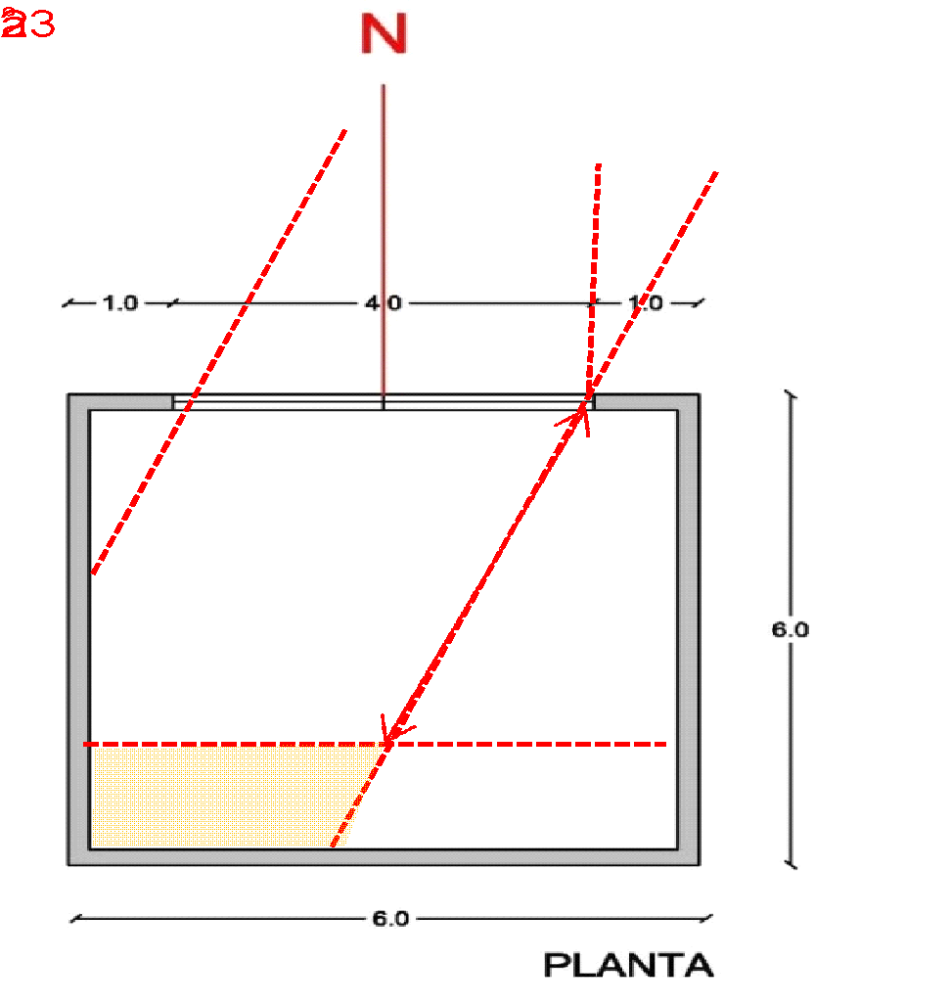
EJERCICIO N°02 - 1° PARTE
LUGAR: LATITUD: LONGITUD:
PROYECCIÓN SOMBRA INTERIOR EN CORTE Y PLANTA | Horario | 21 DE JUNIO SOLSTICIO DE INVIERNO |  | 21 DE MARZO EQUINOCCIO |  | 21 DE DICIEMBRE SOLSTICIO DE VERANO
 | 10:00 | Altitud: | Azimut: | Altitud: | Azimut: | Altitud: | Azimut:
 |  | Planta |  | Planta |  | Planta
 | 12:00 | Altitud: | Azimut: | Altitud: | Azimut: | Altitud: | Azimut:
 |  | Planta |  | Planta |  | Planta
 | 16:00 | Altitud: | Azimut: | Altitud: | Azimut: | Altitud: | Azimut:
 |  | Planta |  | Planta |  | Planta
Nombre Apellido, Nombre Apellido, Nombre Apellido,
Nombre Apellido, Nombre Apellido
Día/Mes/Año

Slide 5
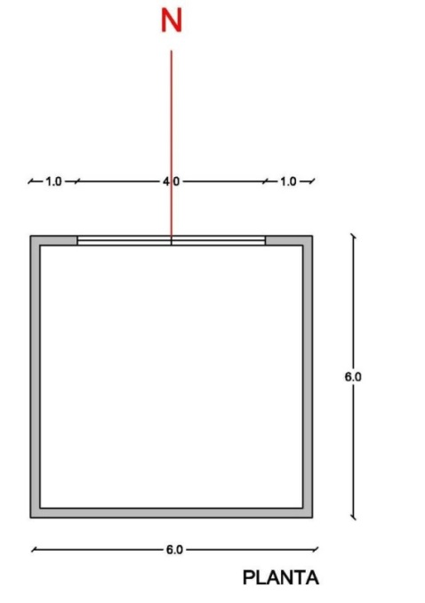
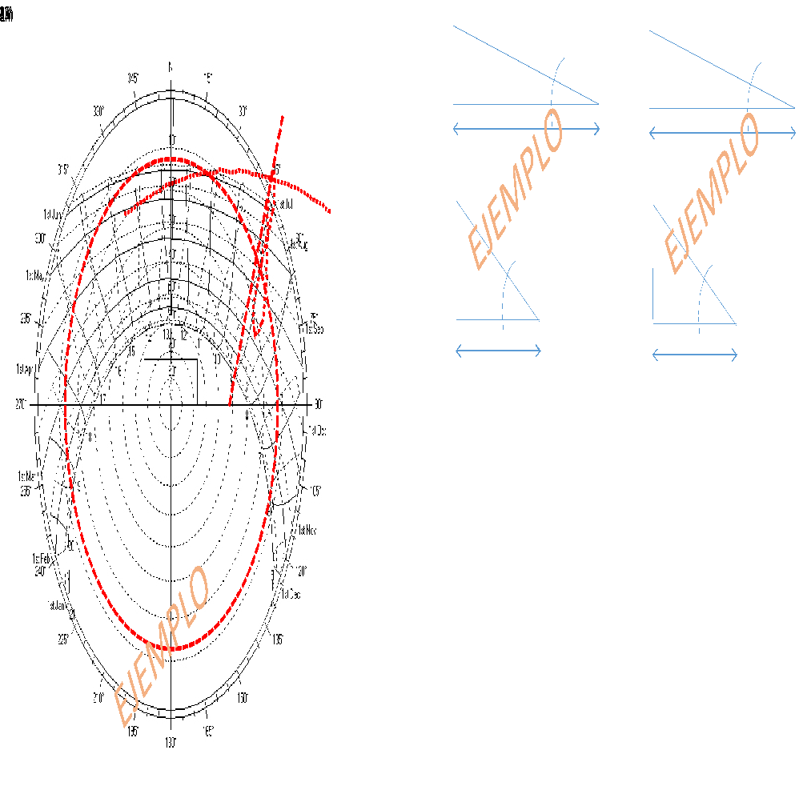
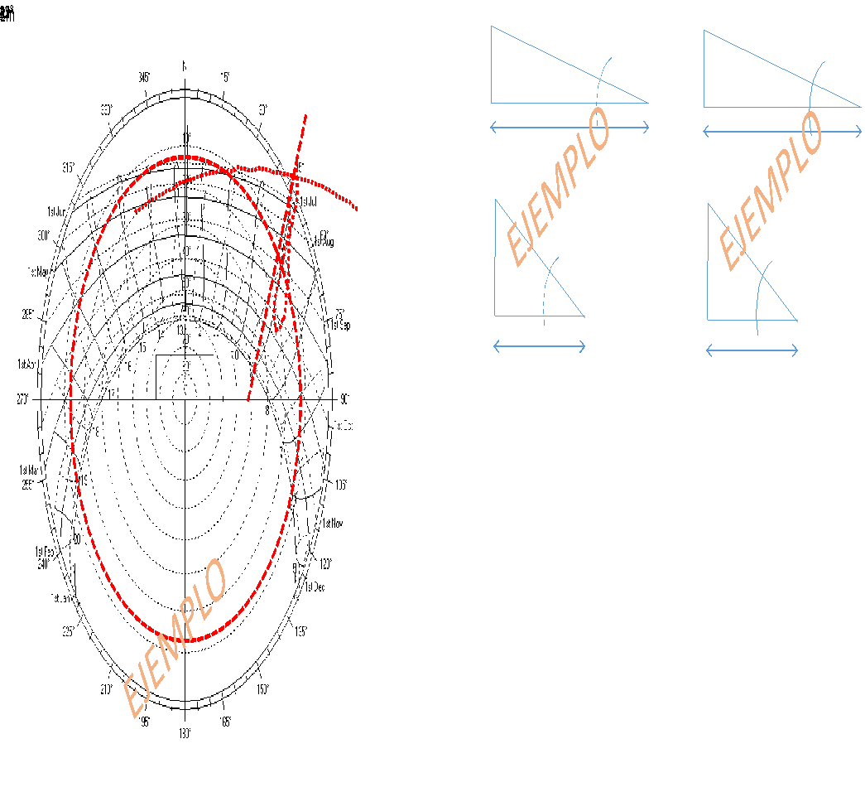
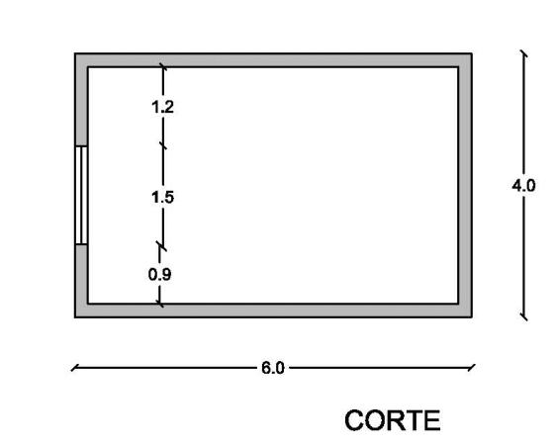
EJERCICIO N°02 - 1° PARTE
LUGAR: LATITUD: LONGITUD:
DISEÑO DE PROTECCIÓN SOLAR NORTE EN PLANTA SELECCIONADA POR EL EQUIPO
CARTA SOLAR
23°
a
EJEMPLO
DISEÑO DE PROTECCIÓN SOLAR NORTE EN CORTE SELECCIONADA POR EL EQUIPO
REDUCCION DE GANANCIA SOLAR DE LA VENTANA MEDIANTE VIDRIADO
 | INSOLACIÓN NORTE DICIEMBRE kWh/m2 | SUPERFICIE VENTANA NORTE m2 | INSOLACIÓN VENTANA NORTE kWh | COEFICIENTE DE SOMBRA % | ENERGÍA SOLAR TRANSMITIDA kWh | REDUCCIÓN %
VIDRIADO SIMPLE
DVH INCOLORO
DVH TINTEADO
FUENTES Nombre Fabricante
12°
EJEMPLO
Nombre Apellido, Nombre Apellido, Nombre Apellido,
Nombre Apellido, Nombre Apellido
Día/Mes/Año

